Slide 1
www.zeitfuerdeutsch.com

Slide 2
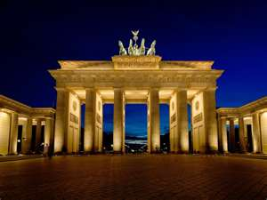
House 2 and Furniture Haus 2 und Möbel
LO: Say where furniture is in a house
SC
I can name more than 10 pieces of furniture
I can name more than 8 rooms in a house
I can use ‘ist’ and ‘sind’ effectively
I can say ‘in the’ in German

Slide 3
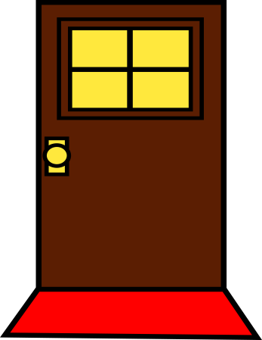
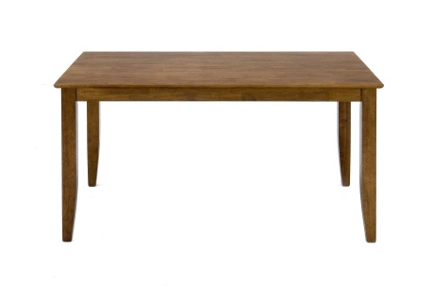
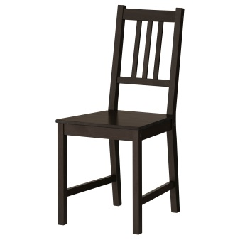
The window/s
die Fenster
The door/s
die Tür/die Türen
The table/s
der Tisch/die Tische
The chair/s
der Stuhl/die Stühle

Slide 4
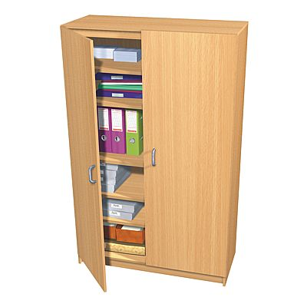
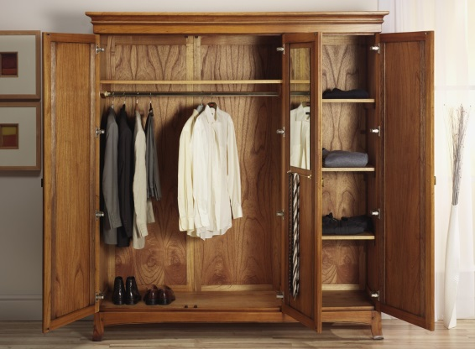
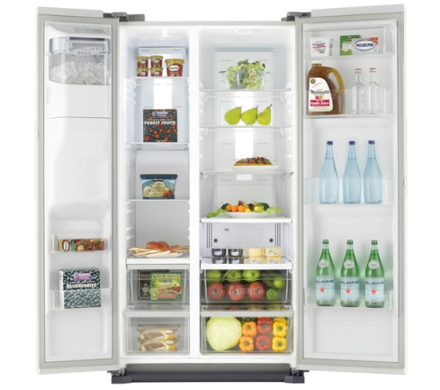
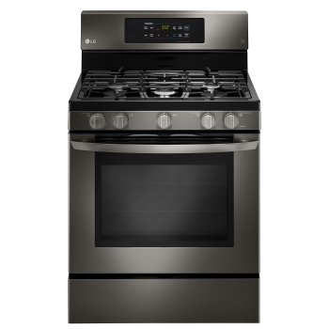
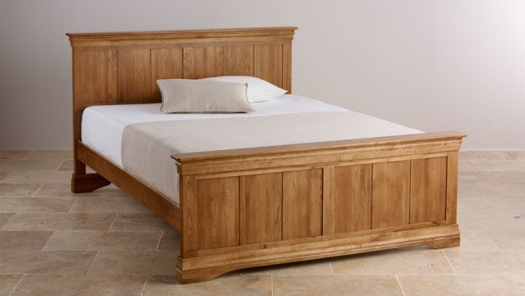
The cupboard/wardrobe
der Schrank
The fridge
der Kühlschrank
The oven
der Ofen
The bed
das Bett

Slide 5
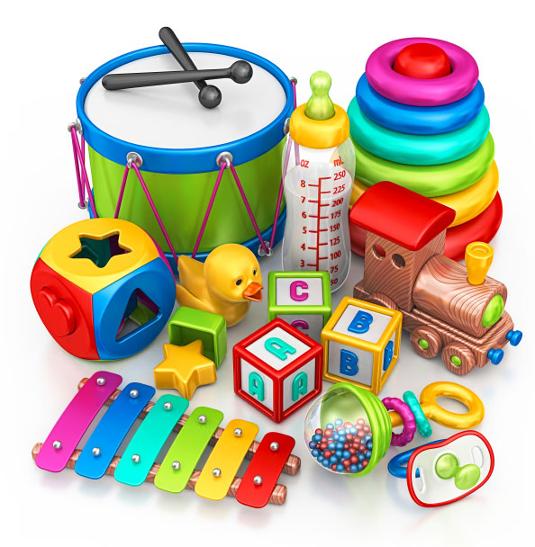
The television
der Fernseher
The toy/s
das Spielzeug/die Spielzeuge
The computer
der Computer
The toilet
die Toilette

Slide 6
Pictionary

Slide 7
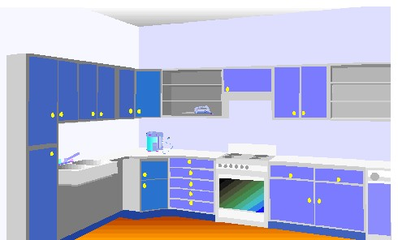
The Kitchen – die Küche
in the kitchen – in der Küche

Slide 8
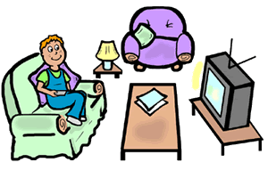
The living room – das Wohnzimmer
In the living room – Im Wohnzimmer

Slide 9
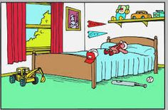
The bedroom – das Schlafzimmer
In the bedroom – Im Schlafzimmer

Slide 10
The garden – der Garten
In the garden – Im Garten

Slide 11
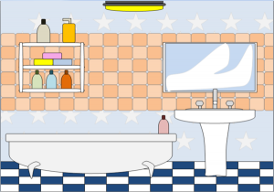
The bathroom – das Badezimmer
In the bathroom – Im Badezimmer

Slide 12
Other rooms – andere Zimmer
The play (child’s) room
The office
The cellar
The guestroom
The hallway
The loft
The dining room
Das Kinderzimmer
Das Büro
Der Keller
Das Gästezimmer
Der Flur
Das Loft
Das Esszimmer

Slide 13
To be - Sein
I am
You are
He is
She is
It is
They are
We are
Ich bin
Du bist
Er ist
Sie ist
Es ist
Sie sind
Wir sind
is
are

Slide 14
Translate – Übersetzen Sie
The window is in the loft
The wardrobe is in the bedroom
The fridge is in the kitchen
The TV is in the living room
The toilet is in the bathroom
The computer is in the office
The toys are in the playroom
The chairs are in the dining room

Slide 15
Flüsterpost

Slide 16
Its all about Franzi – where is she? Es geht um Franzi – wo ist sie?
King or Queen of Knowledge König oder Königin von Kenntnissen
Warm
Heiß
Kalt
Eiskalt
Links
Rechts
Halt
Gerade aus
Ich brauche Hilfe
Ich habe Franzi gefunden
Warm
Hot
Cold
Ice cold
Left
Right
Stop
Straight on
I need help
I have found Franzi

Slide 17
House 2 and Furniture Haus 2 und Möbel
LO: Say where furniture is in a house
SC
I can name more than 10 pieces of furniture
I can name more than 8 rooms in a house
I can use ‘ist’ and ‘sind’ effectively
I can say ‘in the’ in German

